Slide 1



证券投资的公司分析

Slide 2

1
公司基本素质分析概述
目
2
公司财务分析的对象
录
3
财务报表的分析方法
4
财务比率分析的主要内容

Slide 3

第
7
章
证券投资的公司分析
【学习目标】
通过本章的学习，读者应了解公司分析需要掌握的资料信息，侧重把握经济区位、竞争地位及经营管理能力对公司发展前景的影响，熟悉公司财务报告的构成及三大财务报表的作用，掌握财务分析的主要方法，熟练地运用各种财务比率对上市公司进行综合财务状况评价。
【教学重点与难点】
教学重点：经济区位分析、公司竞争地位分析和公司经营管理能力分析三个方面；公司财务分析方法和主要比率指标。
教学难点：公司分析
【教学方法】
教师讲授为主，学生课后练习、模拟实验为辅。

Slide 4

1
公司基本素质分析概述

Slide 5
一、公司基本资料归类
所属行业
经营管理
研发能力
潜在风险
背景和
历史沿革
市场营销
融资与投资

Slide 6
二、公司的经济区位分析
自然资源
和基础设施
产业政策
经济特色

Slide 7
三、公司的竞争地位分析
上市公司行业地位、市场占有率水平应成为投资者进行股票投资时的重要决策参考依据。只有行业地位出众、市场占有率不断提高，特别是具有垄断优势的公司才能成为行业巨头，这些公司是投资者首选的投资对象。
判断上市公司的行业地位时应主要从以下几方面入手：一是要看该公司产品的市场占有率是否居行业前列；二是要看该公司产品的销售增长率在本行业是否处于领先地位；三是要看该公司在行业内是否保持着技术领先地位。

Slide 8
四、公司的经营管理能力分析
（一）上市公司主营业务状况
公司的经营方式
赢利能力和利润
占净利润的比重
规模的扩展情况

Slide 9

（二）上市公司人才素质状况
企业竞争的焦点是人才。一个企业的人才素质从根本上决定着企业的生存与竞争实力。
1
管理层的素质
2
员工的素质

Slide 10
（三）公司产品开发、技术创新能力
人力资源状况
研发费用
研究机构的设置状况
新产品开发、试制情况

Slide 11
2
公司财务分析的对象

Slide 12
一、公司财务分析的主体及其关注点
1
公司现有股东和潜在股东
6
2
其他相关人士
债权人
5
3
竞争对手
公司管理者
4
政府管理部门

Slide 13
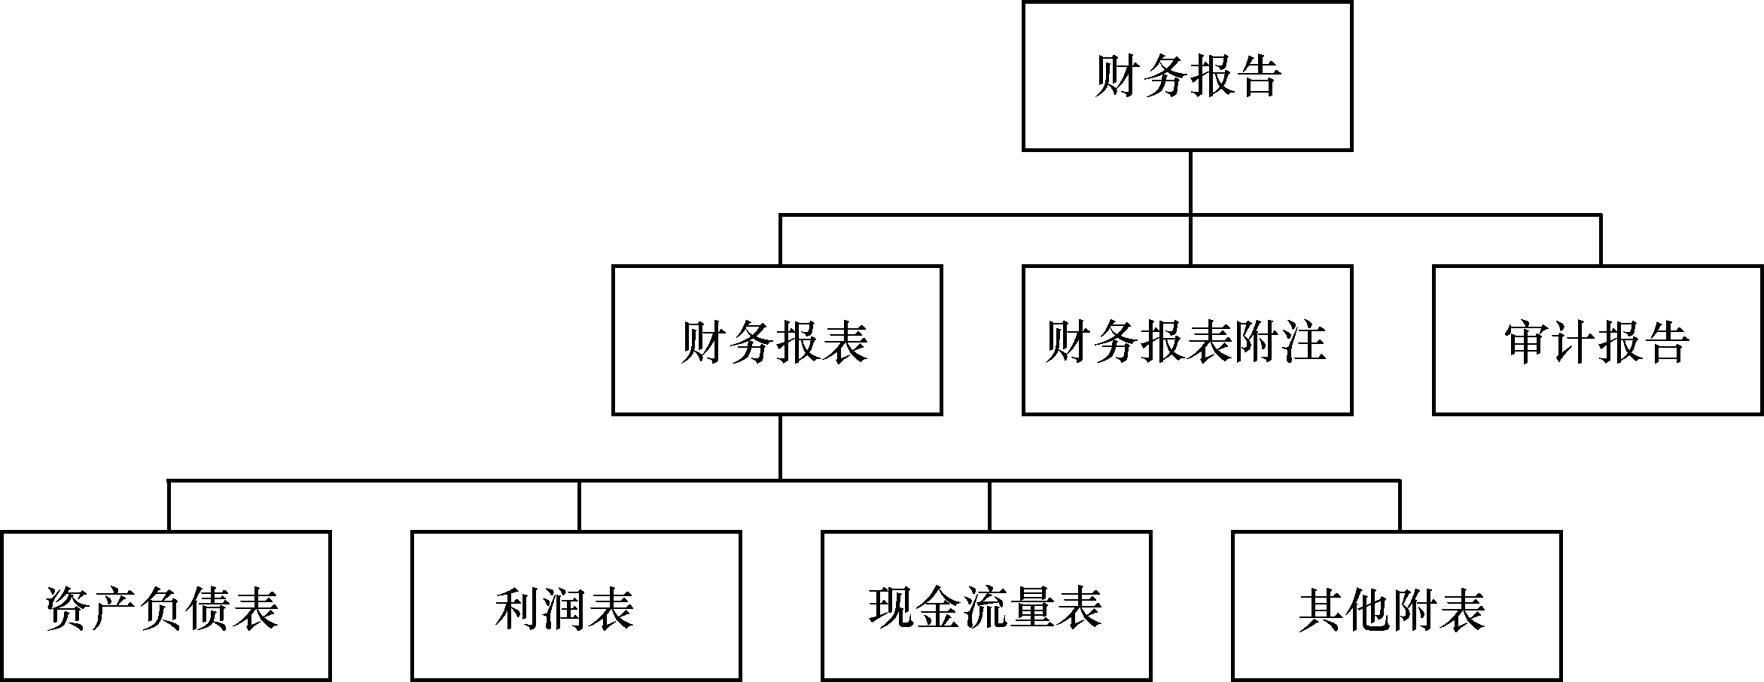
二、公司财务分析的对象—财务报告
图7.1 公司财务报告的构成

Slide 14
（一）财务报表
财务报表是反映一个企业过去所取得的财务成果及其质量，以及当前财务状况的报告性文件。
资产负债表
利润表
现金流量表

Slide 15
（二）财务报表附注
1．财务报表附注的具体内容
（1）不符合会计核算前提的说明。
（2）重要会计政策和会计估计的说明。
（3）重要会计政策和会计估计变更的说明，以及重大会计差错更正的说明。
（4）或有事项的说明。
（5）资产负债表日后事项的说明。
（6）关联方关系及其交易的说明。
（7）重要资产转让及其出售的说明。
（8）企业合并、分立的说明。

Slide 16
（9）财务报表重要项目的说明。
（10）企业所有者权益中，国家所有者权益各项目的变化数额及其变化原因。
（11）收入。
（12）所得税的会计处理方法。
（13）合并财务报表的说明。
（14）企业执行国家统一规定的各项改革措施、政策，对财务状况发生重大事项的说明。
（15）企业主辅分离、辅业改制情况的说明。
（16）有助于理解和分析财务报表需要说明的其他事项。

Slide 17
2．财务报表附注中需要特别关注的内容
重要会计政策和
会计估计的说明
1
或有事项
2
3
资产负债
表日后的事项
关联方关系
及其交易的说明
4

Slide 18
（三）审计报告
审计报告是指注册会计师依据独立审计准则，在实施必要审计程序后出具的，对被审计单位提供的财务报表发表审计意见的书面文件。

Slide 19
3
财务报表的分析方法

Slide 20
一、比较分析法
（一）按比较的标准分类
项目金额或财务指标进行对比，确定其增减变化的方向、数额和幅度，以揭示公司财务状况和经营状况变化的趋势。
历史分析
财务指标与同行业的平均指标或先进企业的指标进行对比，判断企业在行业中所处的地位。
同业分析
期初预算和期末实际的会计项目数据和财务指标，分析预算（计划）的完成情况。
预算差异分析

Slide 21



（二）按比较的指标分类
总量指标分析
财务比率分析
结构百分比分析

Slide 22
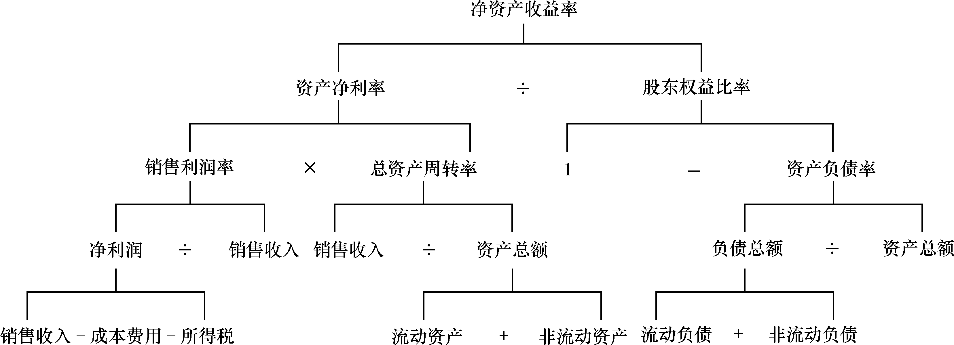
二、因素分析法
（一）比率因素分解法
比率因素分解法是指把一个财务比率分解为若干个影响因素的方法。
图7.2 杜邦财务分析模型示意图

Slide 23
（二）差异因素分解法
1．定基替代法
定基替代法是测定差异成因的一种定量方法。分析人员使用这种方法时，需要分别用实际值替代标准值，以测定各因素对财务指标的影响，计算公式为：
数量变动影响金额 = 实际价格 × 实际数量 − 实际价格 × 预算数量 = 实际价格 × 数量差异
价格变动影响金额 = 实际价格 × 实际数量 − 预算价格 × 实际数量 = 价格差异 × 实际数量

Slide 24
2．连环替代法
连环替代法需要依次用实际值替代标准值，以测定各因素对财务指标的影响，计算公式为：
量变动影响金额 = 预算价格 × 实际数量 − 预算价格 × 预算数量 = 预算价格 × 数量差异
价格变动影响金额 = 实际价格 × 实际数量 − 预算价格 × 实际数量 = 价格差异 × 实际数量

Slide 25
4
财务比率分析的主要内容

Slide 26
（二）影响公司实际短期偿债能力的表外因素
企业实际的偿债能力要比报表所显示的强
1
2
3
拥有可动用的银行信贷额度
一些长期资产可以迅速变现
企业长期债务状况良好，积累了一定的信誉

Slide 27
企业实际的偿债能力要比报表所显示的差
附注揭示了已贴现但
另一方有追索权的票据
存在大额或有负债
为其他企业的银行借款提供了担保

Slide 28
（二）影响长期偿债能力的其他因素
长期租赁
担保责任
或有项目

Slide 29

三、营运能力分析
营运能力是指公司在经营管理中利用资金运营的能力，反映的是资产管理和利用的效率，常用考察指标主要包括总资产周转率、流动资产周转率、应收账款周转率和存货周转率等。
总资产周转率
流动资产周转率
应收账款周转率
存货周转率

Slide 30
四、赢利能力分析
销售净利率
销售毛利率
资产净利率
净资产收益率

Slide 31



五、投资报酬分析
（一）每股收益
稀释每股收益
基本每股收益
每股收益的应用

Slide 32
六、现金流量分析
（一）偿债能力保障性分析
现金
到期债务比
现金
流动负债比
现金
债务总额比

Slide 33
七、财务报表附注对财务比率的影响分析
对偿债能力分析的影响
1
对赢利能力分析的影响
2
对营运能力分析的影响
3

Slide 34
5
上市公司财务分析案例

Slide 35
一、偿债能力分析
表7.3 A公司2015—2017年主要偿债能力指标 （单位：%）
项 目 | 2015年 | 比上年同期增减 |  | 2016年 | 比上年同期增减 |  | 2017年 | 比上年同期增减
资产负债率 | 38.75 | — |  | 36.51 | −2.24 |  | 44.22 | 7.71
流动比率 | 1.99 | — |  | 2.14 | 0.15 |  | 1.64 | −0.50
速动比率 | 0.98 | — |  | 1.31 | 0.33 |  | 0.91 | −0.40

Slide 36
四、现金流量分析
表7.6 A公司2015—2017年主要现金流量分析指标
项目 | 2015年 | 比上年同期增减 |  | 2016年 | 比上年同期增减 |  | 2017年 | 比上年同期增减
现金流动 负债比率 | 12.73% | — |  | 24.70% | 11.97% |  | 5.28% | −19.42%
现金债务 总额比率 | 12.54% | — |  | 24.60% | 12.06% |  | 5.26% | −19. 34%
现金到期 债务比率 | 48.42% | — |  | 76.80% | 28.38% |  | 19.97% | −56.83%
现金营运指数 | 3.25 | — |  | 3.11 | −0.14 |  | 0.64 | −2.47

Slide 37
五、投资报酬分析
表7.7 A公司2015—2017年主要投资报酬分析指标
指标 | A公司 |  |  | B公司 |  |  | C公司
 | 2015年 | 2016年 | 2017年 | 2015年 | 2016年 | 2017年 | 2015年 | 2016年 | 2017年
每股收益（元） | −1.70 | 0.13 | 0.16 | 0.23 | 0.12 | — | 0.09 | −0.12 | —
市盈率 | −2.08 | 28.71 | 27.40 | 32.14 | 15.30 | 34.96 | 10.20 | 26.59 | —

Slide 38

第
7
章
证券投资的公司分析
本
章
小
结
公司分析的内容包括基本素质分析和财务分析两部分。公司基本素质分析的侧重点是经济区位分析、公司竞争地位分析和公司经营管理能力分析。上市公司的投资价值与区位内的自然资源和基础设施、区位内的产业政策及区位经济特色有密切关系。判断上市公司行业地位时应主要从以下几方面入手：
一是要看该公司产品的市场占有率是否居行业前列，
二是要看该公司产品销售增长率在本行业是否处于领先地位
三是要看该公司在行业内是否保持着技术领先地位。

Slide 39

第
7
章
复习思考题
【思考题】
1．如何判断一个上市公司的行业地位？
2．你认为有助于形成企业核心竞争力并保持可持续发展的主要着力点应该是什么？
3．你准备用何种方法展开分析？
4．如何运用这些指标值来做出财务评价？
5．它通常如何影响我们的财务分析结果？

